Slide 1

基于mnist数据集的手写体数字识别
第五组
孟庆鹏、刘意、秦风、侯飞

Slide 2
背景介绍
图像识别（Image Recognition）是指利用计算机对图像进行处理、分析和理解，以识别各种不同模式的目标和对像的技术。
图像识别的发展经历了三个阶段：文字识别、数字图像处理与识别、物体识别。机器学习领域一般将此类识别问题转化为分类问题。
手写识别是常见的图像识别任务。计算机通过手写体图片来识别出图片中的字，与印刷字体不同的是，不同人的手写体风格迥异，大小不一， 造成了计算机对手写识别任务的一些困难。

Slide 3
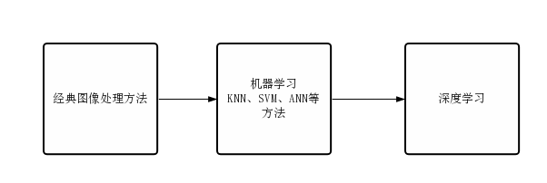
背景介绍

Slide 4
背景介绍
MNIST是常用的数字手写识别数据集
MNIST（Mixed National Institute of Standards and Technology database）是一个计算机视觉数据集，它包含70000张手写数字的灰度图片，其中每一张图片包含 28 X 28 个像素点。可以用一个数字数组来表示这张图片。
MNIST由训练集与测试集两个部分组成，各部分 规模如下：
训练集：60,000个手写体图片及对应标签
测试集：10,000个手写体图片及对应标签

Slide 5
语言及开发工具
语言：python
开发平台：tensorflow（softmax回归模型）
软件：anaconda+pycharm与VS Code

Slide 6
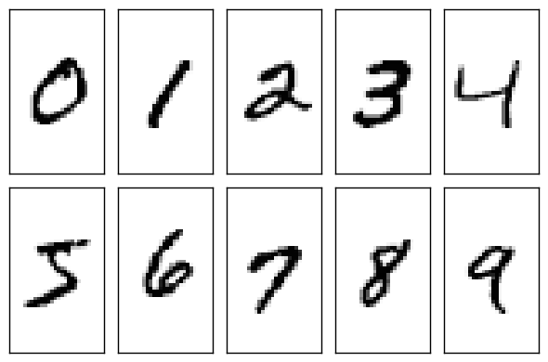
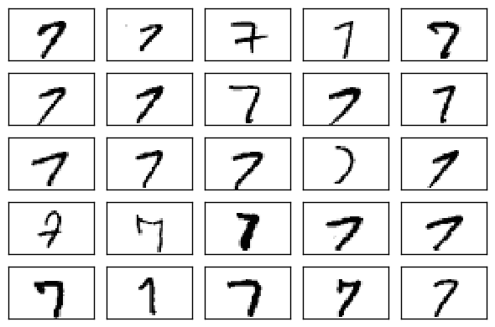
数据集
经典的mnist数据集，像素28*28

Slide 7
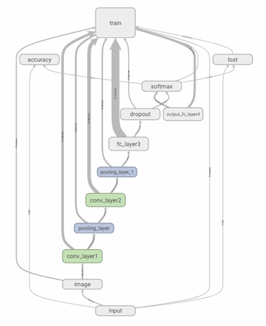
模型结构

Slide 8
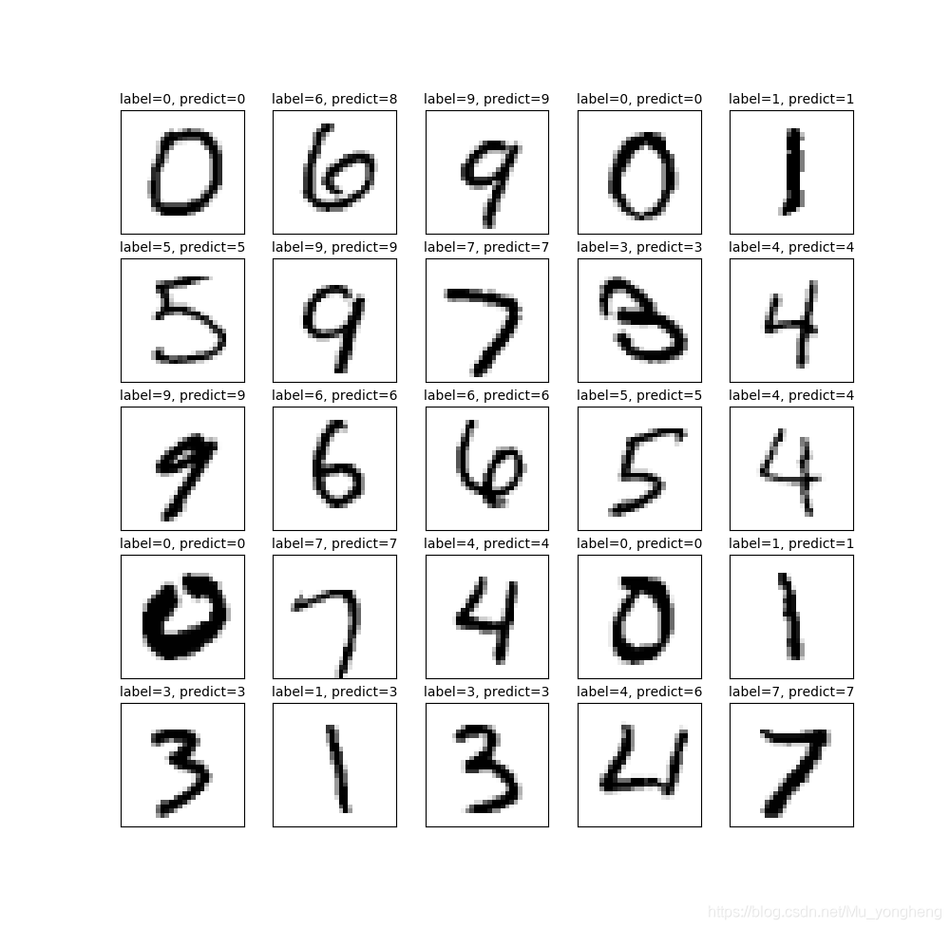
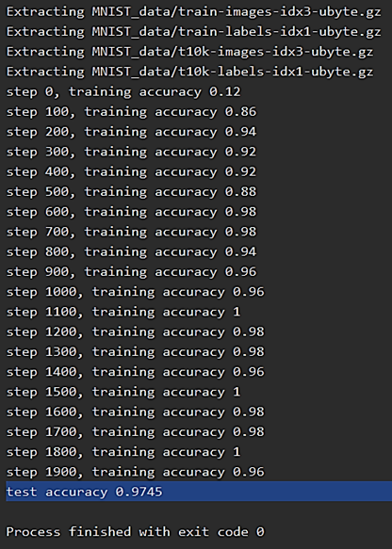
结果

Slide 9
其他算法
待研究。。。

Slide 10
谢谢

